Slide 1
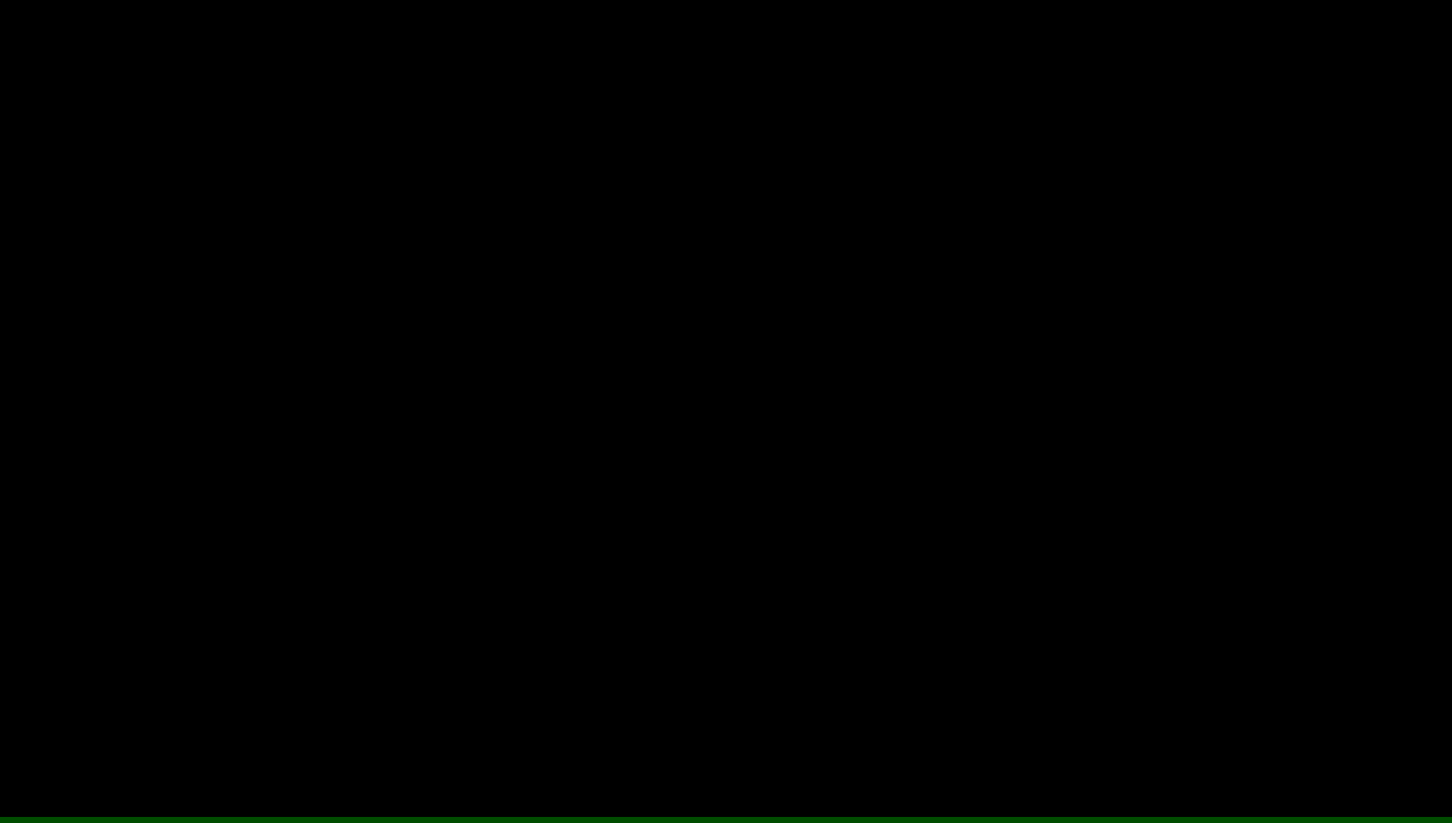

Slide 2

Thứ hai ngày 13 tháng 9 năm 2021
Tập đọc - Kể chuyện
Ai có lỗi

Slide 3
Ôn bài cũ
Bài “Hai bàn tay em”
Câu hỏi: Hai bàn tay em bé được so sánh với vật gì?
- Hai bàn tay của bé được so sánh như đóa hoa hồng ở đầu cành, mỗi ngón tay là một cánh hoa tròn xinh.

Slide 4
2. Đôi bàn tay đã cùng em bé làm những công việc gì?
a. Nằm ngủ cùng em
b. Đánh răng, chải tóc
c. Ngồi học
d. Tất cả những công việc trên.

Slide 5
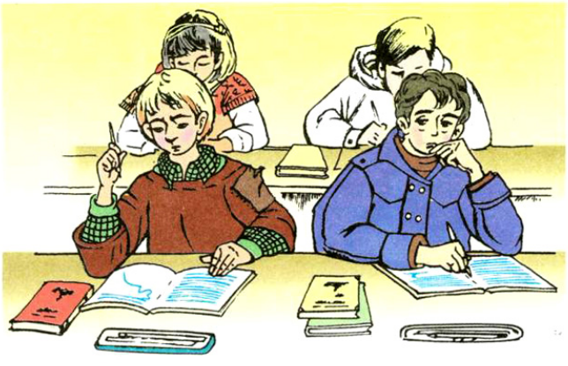
Tập đọc: Ai có lỗi?
Bức tranh vẽ gì?

Slide 6
Mục tiêu bài học
- HS hiểu được nghĩa một số từ ngữ trong bài: kiêu căng, can đảm, hối hận, ngây,...
Nêu lên nội dung và ý nghĩa của câu chuyện: Phải biết nhường nhịn bạn, nghĩ tốt về bạn, dũng cảm nhận lỗi khi trót cư xử không tốt với bạn.
Biết kể lại từng đoạn câu chuyện theo lời kể của mình.
- Biết nhận lỗi, sửa lỗi, nhường nhịn bạn bè và mọi người xung quanh.

Slide 7
Hướng dẫn cách đọc
Đoạn 1: Đọc chậm, nhẹ nhàng.
Đoạn 2: Đọc hơi nhanh khi En-ri-cô giận bạn.
Đoạn 3, 4, 5: Đọc chậm, hơi trầm khi En-ri-cô bắt đầu hối hận.
Lời Cô-rét-ti: Thân thiện, dịu dàng.
Lời En-ri-cô: Trả lời bạn xúc động.
Lời bố En-ri-cô: Nghiêm khắc.

Slide 8
Tập đọc: Ai có lỗi?
1. Tôi đang nắn nót viết từng chữ thì Cô-rét-ti chạm khuỷu tay vào tôi làm cho cây bút nguệch ra một đường rất xấu. Tôi nổi giận. Cô-rét-ti cười, đáp: "Mình không cố ý đâu !"
Cái cười của cậu làm tôi càng tức. Tôi nghĩ cậu vừa được phần thưởng nên kiêu căng.
2. Lát sau, để trả thù, tôi đẩy Cô-rét-ti một cái đến nỗi hỏng hết trang tập viết của cậu. Cậu ta giận đỏ mặt, giơ tay doạ tôi, nói : "Cậu cố ý đấy nhé !"
Thấy thầy giáo nhìn, cậu hạ tay xuống, nhưng lại nói thêm : "Lát nữa ta gặp nhau ở cổng."

Slide 9
3. Cơn giận lắng xuống. Tôi bắt đầu hối hận. Chắc là Cô-rét-ti không cố ý chạm vào khuỷu tay tôi thật. Tôi nhìn cậu, thấy vai áo cậu sứt chỉ, chắc vì cậu đã vác củi giúp mẹ. Bỗng nhiên tôi muốn xin lỗi Cô-rét-ti, nhưng không đủ can đảm.
4. Tan học, tôi thấy Cô-rét-ti đi theo mình. Tôi đứng lại, rút cây thước kẻ cầm tay. Cậu ta đi tới, tôi giơ thước lên.
- Ấy đừng ! - Cô-rét-ti cười hiền hậu - Ta lại thân nhau như trước đi !
Tôi ngạc nhiên, ngây ra một lúc, rồi ôm chầm lấy bạn. Cô-rét-ti nói :
- Chúng ta sẽ không bao giờ giận nhau nữa, phải không En-ri-cô ?
- Không bao giờ! Không bao giờ ! - Tôi trả lời.

Slide 10
Tập đọc: Ai có lỗi?
5. Về nhà, tôi kể chuyện cho bố mẹ nghe, tưởng bố sẽ vui lòng. Nào ngờ bố mắng: “Đáng lẽ chính con phải xin lỗi bạn vì con có lỗi. Thế mà con lại giơ thước dọa đánh bạn”.
Theo A-MI-XI
(Hoàng Thiếu Sơn dịch)

Slide 11
Tập đọc: Ai có lỗi?
Luyện đọc từ:
Cô-rét-ti;
En-ri-cô;
nguệch;
khuỷu tay
Luyện đọc câu:
Ấy đừng! – Cô-rét-ti cười hiền hậu – Ta lại thân nhau như trước đi!
Luyện đọc từng đoạn

Slide 12
Giải nghĩa từ:
Kiêu căng:
cho rằng mình hơn người khác, coi thường người khác.
Hối hận:
buồn, tiếc vì lỗi lầm của mình.
Can đảm:
không sợ đau, không sợ xấu hổ hay nguy hiểm.
Ngây:
đờ người ra, không biết nói gì, làm gì.

Slide 13
Tập đọc: Ai có lỗi?
1. Tôi đang nắn nót viết từng chữ thì Cô-rét-ti chạm khuỷu tay vào tôi làm cho cây bút nguệch ra một đường rất xấu. Tôi nổi giận. Cô-rét-ti cười, đáp : "Mình không cố ý đâu !"
Cái cười của cậu làm tôi càng tức. Tôi nghĩ cậu vừa được phần thưởng nên kiêu căng.
2. Lát sau, để trả thù, tôi đẩy Cô-rét-ti một cái đến nỗi hỏng hết trang tập viết của cậu. Cậu ta giận đỏ mặt, giơ tay dọa tôi, nói : "Cậu cố ý đấy nhé !"
Thấy thầy giáo nhìn, cậu hạ tay xuống, nhưng lại nói thêm : "Lát nữa ta gặp nhau ở cổng."

Slide 14
Tìm hiểu bài
+ Câu chuyện kể về ai ?
- Câu chuyện kể về En-ri-cô và Cô-rét-ti.
+ Vì sao hai bạn nhỏ giận nhau ?
- Hai bạn nhỏ giận nhau vì Cô-rét-ti vô ý chạm vào khuỷu tay En-ri-cô, làm cây bút cậu ấy đang viết nguệch ra một đường rất xấu. Sau đó, En-ri-cô đã cố ý trả thù lại bằng cách đẩy Cô-rét-ti một cái làm hỏng hết trang tập viết của bạn.

Slide 15
Tập đọc: Ai có lỗi?
3. Cơn giận lắng xuống. Tôi bắt đầu hối hận. Chắc là Cô-rét-ti không cố ý chạm vào khuỷu tay tôi thật. Tôi nhìn cậu, thấy vai áo cậu sứt chỉ, chắc vì cậu đã vác củi giúp mẹ. Bỗng nhiên tôi muốn xin lỗi Cô-rét-ti, nhưng không đủ can đảm.

Slide 16
Tìm hiểu bài
2. Vì sao En-ri-cô hối hận, muốn xin lỗi Cô-rét-ti ?
+ En-ri-cô hối hận vì sau cơn giận, khi bình tĩnh lại En-ri-cô thấy rằng Cô-rét-ti không cố ý chạm vào khuỷu tay mình. En-ri-cô nhìn thấy vai áo bạn sứt chỉ, thấy thương bạn và càng hối hận.
+ En-ri-cô có đủ can đảm để xin lỗi Cô-rét-ti không?
- En-ri-cô đã không đủ can đảm để xin lỗi Cô-rét-ti.

Slide 17
Tìm hiểu bài
+ Hai bạn đã làm lành với nhau ra sao ?
4. Tan học, tôi thấy Cô-rét-ti đi theo mình. Tôi đứng lại, rút cây thước kẻ cầm tay. Cậu ta đi tới, tôi giơ thước lên.
- Ấy đừng ! - Cô-rét-ti cười hiền hậu - Ta lại thân nhau như trước đi !
Tôi ngạc nhiên, ngây ra một lúc, rồi ôm chầm lấy bạn. Cô-rét-ti nói :
- Chúng ta sẽ không bao giờ giận nhau nữa, phải không En-ri-cô ?
- Không bao giờ! Không bao giờ ! - Tôi trả lời.

Slide 18
Tìm hiểu bài
+ Hai bạn đã làm lành với nhau ra sao ?
+ Khi En-ri-cô giơ cái thước lên định đánh bạn thì Cô-rét-ti cười hiền hậu ngăn bạn lại: "Ấy đừng! Ta lại thân nhau như trước đi!". Thế rồi hai bạn ôm chầm lấy nhau và hứa sẽ không bao giờ giận nhau nữa.

Slide 19
Tìm hiểu bài
+ Bố đã trách En-ri-cô như thế nào ?
5. Về nhà, tôi kể chuyện cho bố mẹ nghe, tưởng bố sẽ vui lòng. Nào ngờ bố mắng: “Đáng lẽ chính con phải xin lỗi bạn vì con có lỗi. Thế mà con lại giơ thước doạ đánh bạn”.
Theo A-MI-XI
(Hoàng Thiếu Sơn dịch)
+ Bố đã trách En-ri-cô là người có lỗi đã không xin lỗi bạn trước lại còn giơ thước doạ đánh bạn.

Slide 20
Nội dung bài
Là bạn bè phải biết nhường nhịn nhau, can đảm nhận lỗi khi phạm sai lầm.

Slide 21
Luyện đọc lại

Slide 22
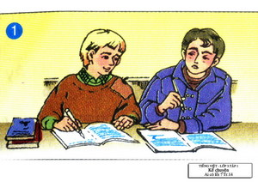
Kể chuyện
1. Chuyện gì làm En-ri-cô và Cô-rét-ti giận nhau?
2. Thái độ của En-ri-cô như thế nào? Vì sao?

Slide 23
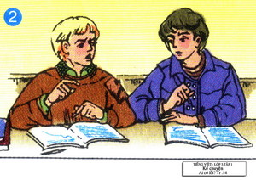
1. En-ri-cô đã làm điều gì để hả giận?
2. Thái độ của Cô-rét-ti như thế nào?
3. Hai bạn nói với nhau điều gì?

Slide 24
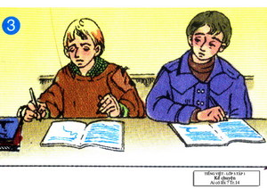
1. En-ri-cô cảm thấy thế nào sau việc làm ấy?
2. Điều gì làm cho En-ri-cô phải suy nghĩ?
3. En-ri-cô muốn làm điều gì? Có thực hiện không?

Slide 25
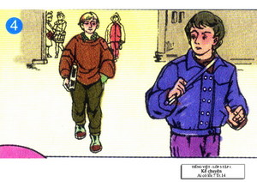
1. Chuyện gì xảy ra sau giờ học?
2. Hai bạn đã làm lành với nhau như thế nào?

Slide 26
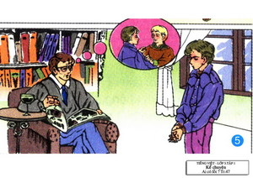
1. En-ri-cô đã nói gì với bố, thái độ của bố như thế nào?

Slide 28

Củng cố

